Slide 1
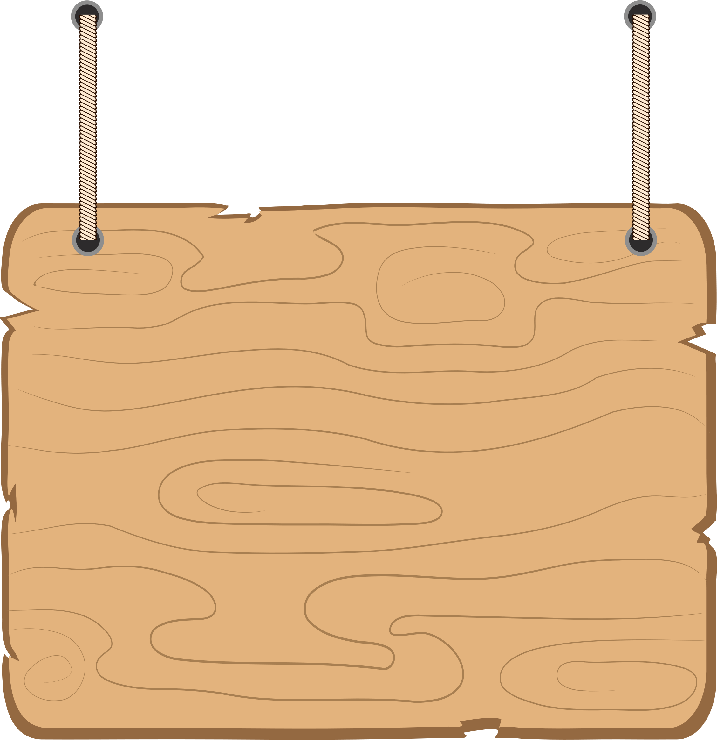
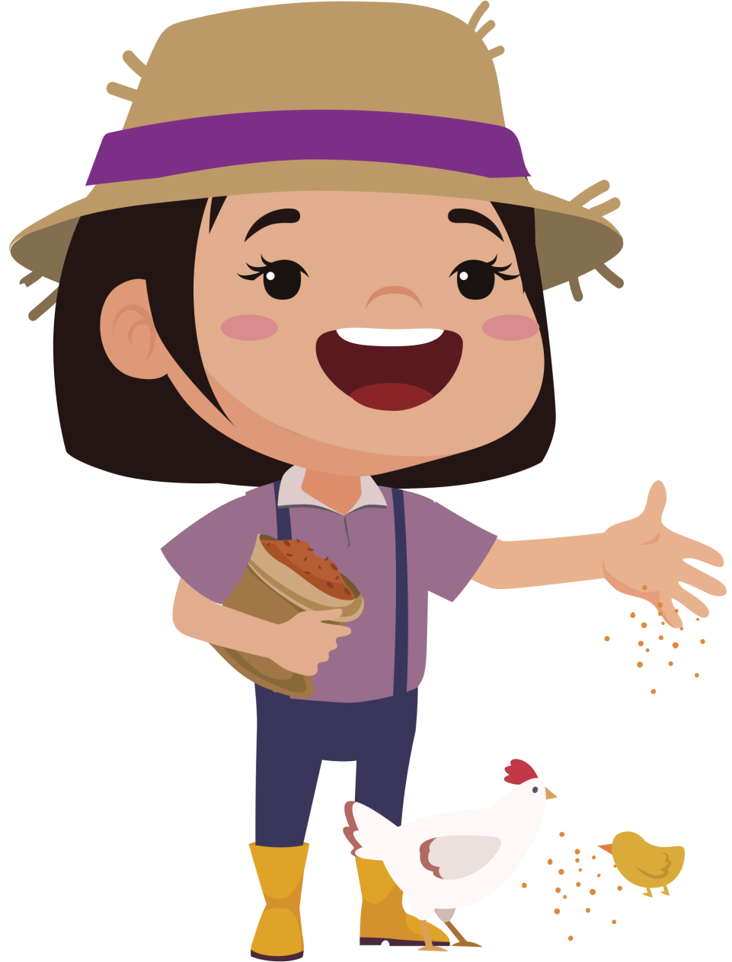


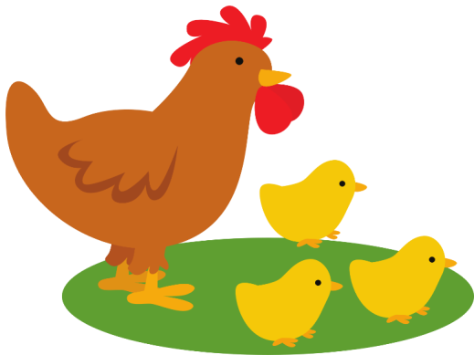

Slide 2



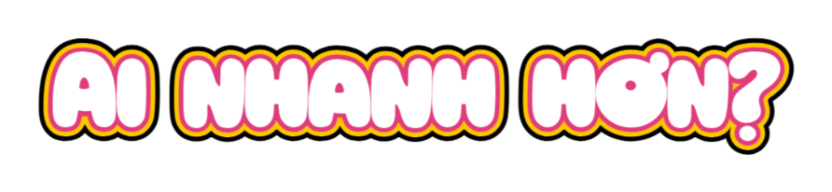

Em hãy tìm và xếp các từ theo các nhóm nghĩa:
Từ dùng với nghĩa gốc và Từ dùng với nghĩa chuyển

Slide 3
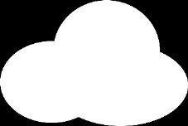
khuôn mặt, tay trái, cửa sổ, cửa biển, đứng đầu, đầu tóc, tay súng, mặt bàn, xấu bụng, đau bụng
Từ dùng với nghĩa gốc | Từ dùng với nghĩa chuyển
khuôn mặt, cửa sổ, đầu tóc, tay trái, đau bụng
mặt bàn, cửa biển, đứng đầu, tay súng, xấu bụng

Slide 4


Slide 5

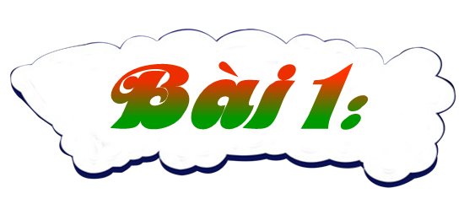
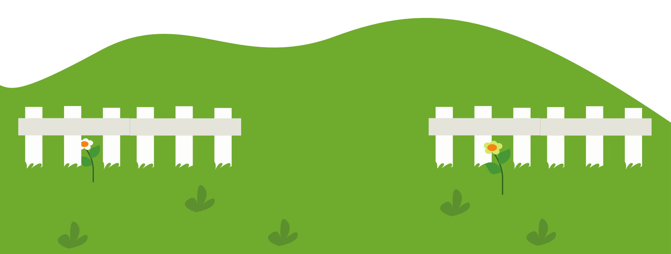
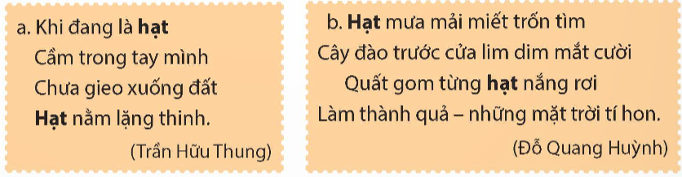
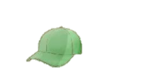




Nêu nghĩa của từ hạt trong mỗi đoạn thơ dưới đây. Từ hạt trong đoạn thơ nào được dùng với nghĩa gốc?
5

Slide 6
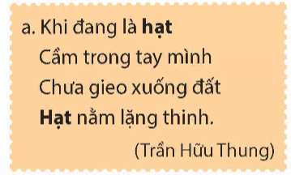
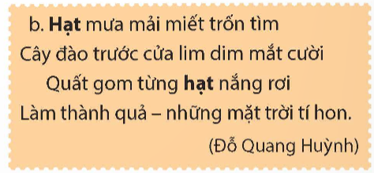
Nghĩa gốc: Chỉ bộ phận nằm trong quả, có thể nảy mầm thành cây con
Nghĩa chuyển: Chỉ phần chất lỏng có hình giống như hạt của quả.
5

Slide 7
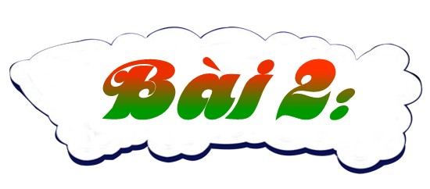
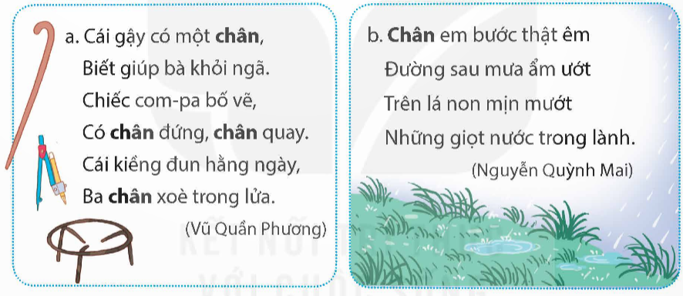
Trong hai đoạn thơ dưới đây, từ chân được dùng với các nghĩa nào? Các nghĩa đó có gì giống và khác nhau?

Slide 8
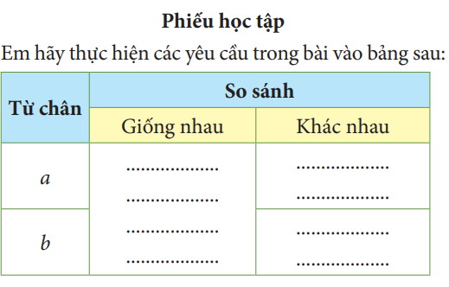
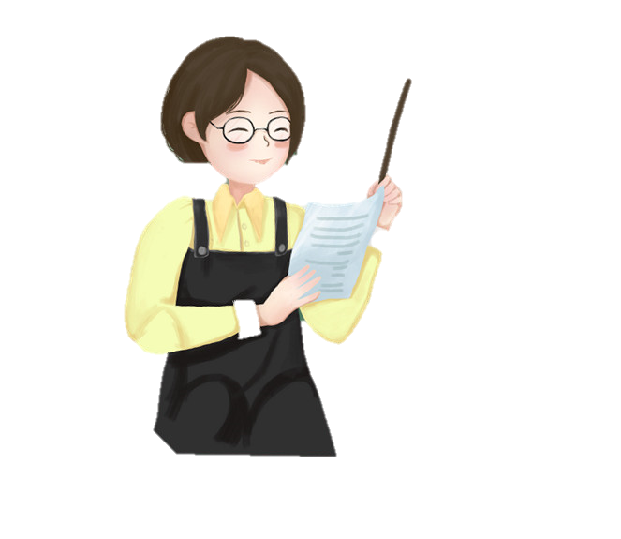
Hoàn thành phiếu học tập

Slide 9
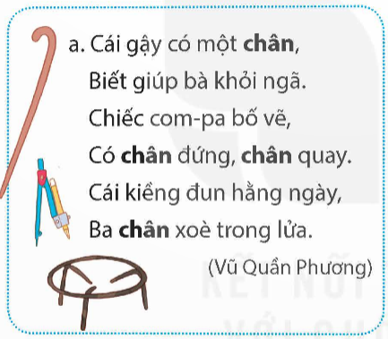
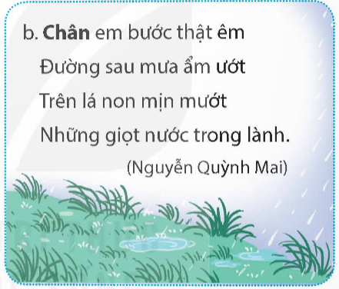
chân: phần dưới cùng của một vật (cái com-pa, cái gậy, cái kiềng) để đỡ vật đó có thể đứng được
=> nghĩa chuyển
Giống nhau: hai nét nghĩa đều chỉ phần phía dưới cùng, có tác dụng nâng đỡ
Khác nhau:
+ Từ chân ở câu a: dùng để chỉ bộ phận của vật, có tác dụng đỡ vật.
+ Từ chân ở câu b: dùng để chỉ bộ phận cơ thể người và động vật, tác dụng giúp nâng đỡ cơ thể và di chuyển
chân: phần dưới cùng của cơ thể người và động vật, có chức năng di chuyển (bước)
=> nghĩa gốc

Slide 10
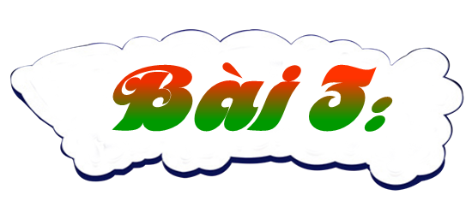
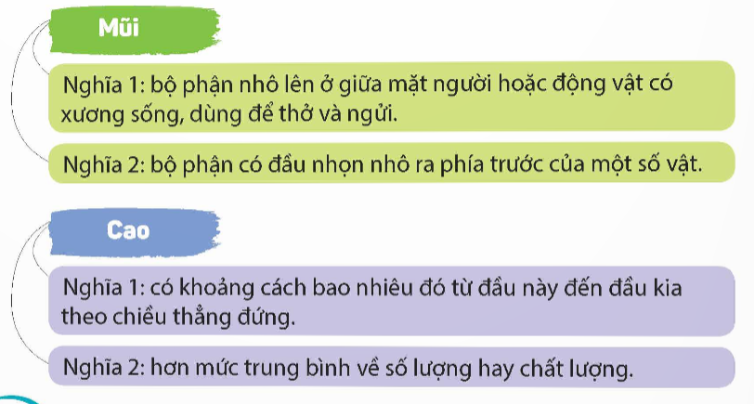
Đặt câu để phân biệt các nghĩa của mỗi từ sau đây:
5

Slide 11


Mũi tàu như một tấm khiên lớn xé toang cả khối nước khổng lồ.
(1) Lan có chiếc mũi rất cao và thẳng.

Slide 12

Kết quả thi của Hoa cao thứ 2 trong khối.
(2) Bạn Mai cao
1 m 60 rồi đấy.

Slide 13


Slide 14
Hãy đặt câu và giải thích ý nghĩa của các từ sau: tốt bụng, no bụng; xanh xanh, xanh xao; vị ngọt, nói ngọt...

Slide 15
Ví dụ: Hắn ăn ngấu nghiến cho tới khi no bụng. (bụng: bộ phận của cơ thể; nghĩa gốc)
Bà em rất tốt bụng,hay giúp đỡ người khó khăn. (bụng:chỉ tính cách,tấm lòng yêu thương con người; nghĩa chuyển)

Slide 16



